Slide 1

Лекции по курсу
«Алгоритмизация и программирование»
Лекция 14. Графы и их представление. Основные алгоритмы на графах.
© В.М. Гриняк, доц. каф. ИСКТ ВГУЭС

Slide 2
Основные определения
Графом называется тройка Г = (X, U, Ф), где
X – множество вершин,
U – множество ребер,
Ф – отношение инцидентности; Ф(x, u, y) = 1, если вершины x, y принадлежат ребру u, иначе Ф(x, u, y) = 0.
© В.М. Гриняк, доц. каф. ИСКТ ВГУЭС

Slide 3
Основные определения
Пример ориентированного и неориентированного графа:
© В.М. Гриняк, доц. каф. ИСКТ ВГУЭС

Slide 4
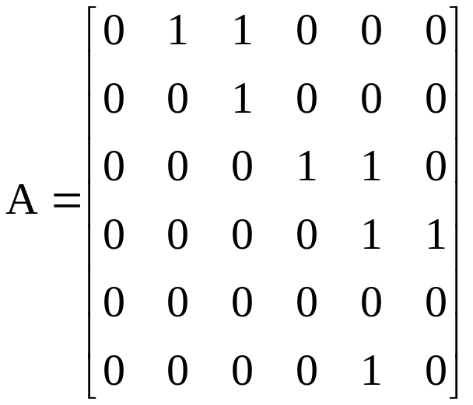
Способы представления графов
Матрица смежности графа
Матрицей смежности ориентированного графа с n вершинами называется матрица A=[a_{ij}], i,j=1,…,n, в которой a_{ij}=1, если существует ребро (x_{i}, x_{j}) и a_{ij}=0, если вершины x_{i}, x_{j} не связаны с ребром (x_{i}, x_{j}).
2
4
u₁
u₄
u₇
u₃
u₆
u₂
u₅
u₈
1
3
5
6
© В.М. Гриняк, доц. каф. ИСКТ ВГУЭС

Slide 5
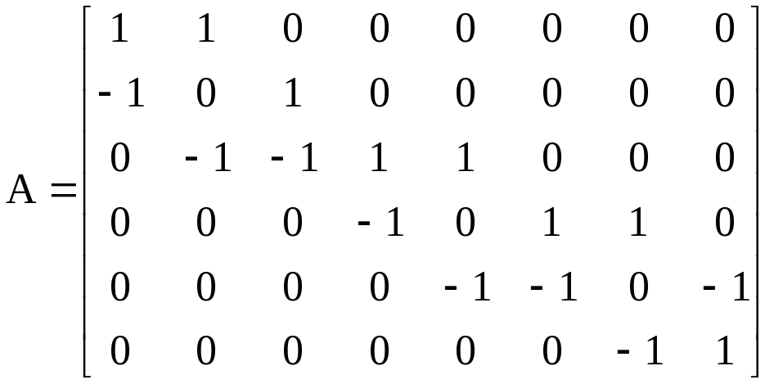
Способы представления графов
Матрица инцидентности графа
Матрицей инцидентности для ориентированного графа с n вершинами и m рёбрами называется матрица B=[b_{ij}], i=1, 2, …, n, j=1, 2, …, m, строки которой соответствуют вершинам, а столбцы – рёбрам. Элементы b_{ij}=1, если ребро u_{j} выходит из вершины x_{i}, b_{ij}=-1, если ребро u_{j} не выходит из вершины x_{i}, b_{ij}=0, если вершина x_{i} не инцидентна u_{j}.
2
4
u₁
u₄
u₇
u₃
u₆
u₂
u₅
u₈
1
3
5
6
© В.М. Гриняк, доц. каф. ИСКТ ВГУЭС

Slide 6
Способы представления графов
Структура смежности графа
Структура смежности состоит из списков Dots[x] вершин графа, смежных с вершиной x. Списки Dots[x] составляются для каждой вершины графа.
x_{i}
Dots[x_{i}]
1
2, 3
2
4
2
-1, 3
u₁
u₄
u₇
3
-1, -2, 4, 5
u₃
u₆
4
-3, 5, 6
u₂
u₅
u₈
5
-3, -4, -6
1
3
5
6
6
-4, 5
© В.М. Гриняк, доц. каф. ИСКТ ВГУЭС

Slide 7
Основные алгоритмы на графах
Метод поиска в глубину
Из вершины x идём по одному из рёбер (x, y) к смежной вершине y;
Если вершина y уже была пройдена (посещалась ранее), то возвращаемся в x и выбираем другое ребро.
Если вершина y не была пройдена, то заходим в неё и рекурсивно применяем процесс прохождения уже к вершине y.
Если все рёбра, инцидентные вершине x уже просмотрены, то идём назад по ребру (s, x), по которому пришли в x и продолжаем исследование рёбер, инцидентных вершине s. Процесс заканчивается, когда попытаемся вернуться из вершины, из которой начали просмотр графа.
© В.М. Гриняк, доц. каф. ИСКТ ВГУЭС

Slide 8
Основные алгоритмы на графах
Построение минимального остовного дерева
Граф
Остовное дерево
© В.М. Гриняк, доц. каф. ИСКТ ВГУЭС

Slide 9
Основные алгоритмы на графах
Алгоритм ближайшего соседа построения остовного дерева
1. Построение остовного дерева начинается с произвольной вершины x₁.
2. Среди рёбер, инцидентных x₁, выбираем ребро (x₁, x₂) с наименьшим весом и включаем его в остовное дерево.
3. Повторяя процесс, выполняем поиск наименьшего по весу ребра, соединяющего вершины x₁ и x₂ c некоторой другой вершиной графа x₃.
4. Процесс включения рёбер продолжается до тех пор, пока все вершины графа не будут включены в остовное дерево.
© В.М. Гриняк, доц. каф. ИСКТ ВГУЭС

Slide 10
Основные алгоритмы на графах
Алгоритм ближайшего соседа построения остовного дерева
7
1
4
3
2
5
8
5
Граф
Минимальное остовное дерево
© В.М. Гриняк, доц. каф. ИСКТ ВГУЭС

Slide 11
Основные алгоритмы на графах
Кратчайшие пути на графе (алгоритм Дейкстры)
1. Вначале вершине x₀ присваивается окончательная метка 0 (нулевое расстояние до самой себя), а каждой из остальных вершин – временная метка ∞.
Каждой вершине x_{j}, если она не имеет окончательной метки и смежна x_{i} (той, что в последний раз получила окончательную метку) присваивается новая временная метка – наменьшая из её временной и числа (w_{ij}+окончательная метка x_{i}).
Определяется наименьшая из всех временных меток, которая и становиться окончательной меткой своей вершины. Если имеются равные метки, выбирается любая из них.
© В.М. Гриняк, доц. каф. ИСКТ ВГУЭС

Slide 12
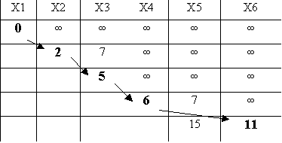
Основные алгоритмы на графах
Кратчайшие пути на графе (алгоритм Дейкстры - иллюстрация)
х2
х4
2
1
4
3
8
7
2
2
х1
х3
х5
х6
© В.М. Гриняк, доц. каф. ИСКТ ВГУЭС

